Slide 1
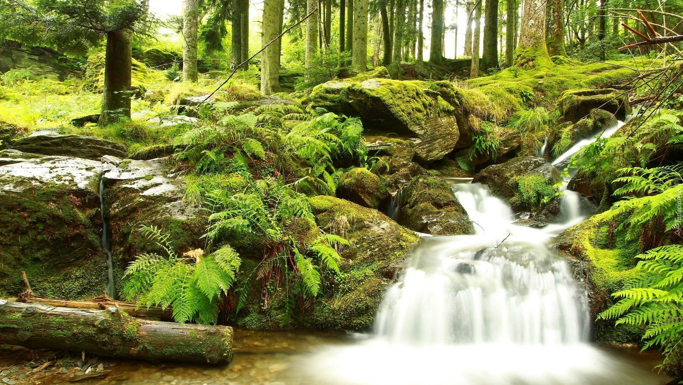
Elektronický herbář
JAKUB KAŠOK

Slide 2
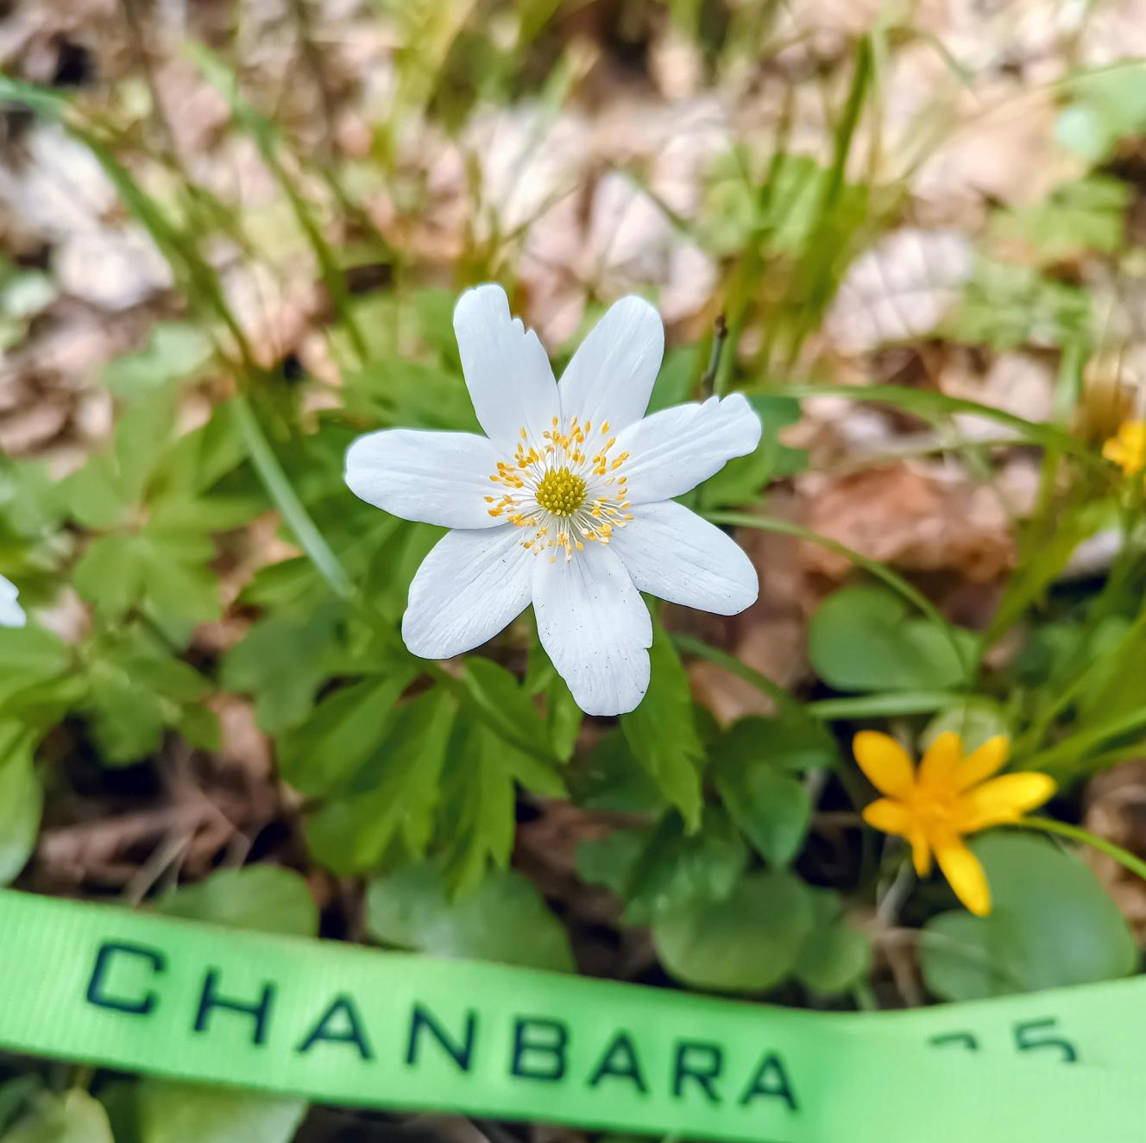
Sasanka hajní
Latinský název: Anemone nemorosa
Lokalita: Sedliště – Stavy
Datum focení: 17. 4. 2026
Určil: J. Kašok

Slide 3
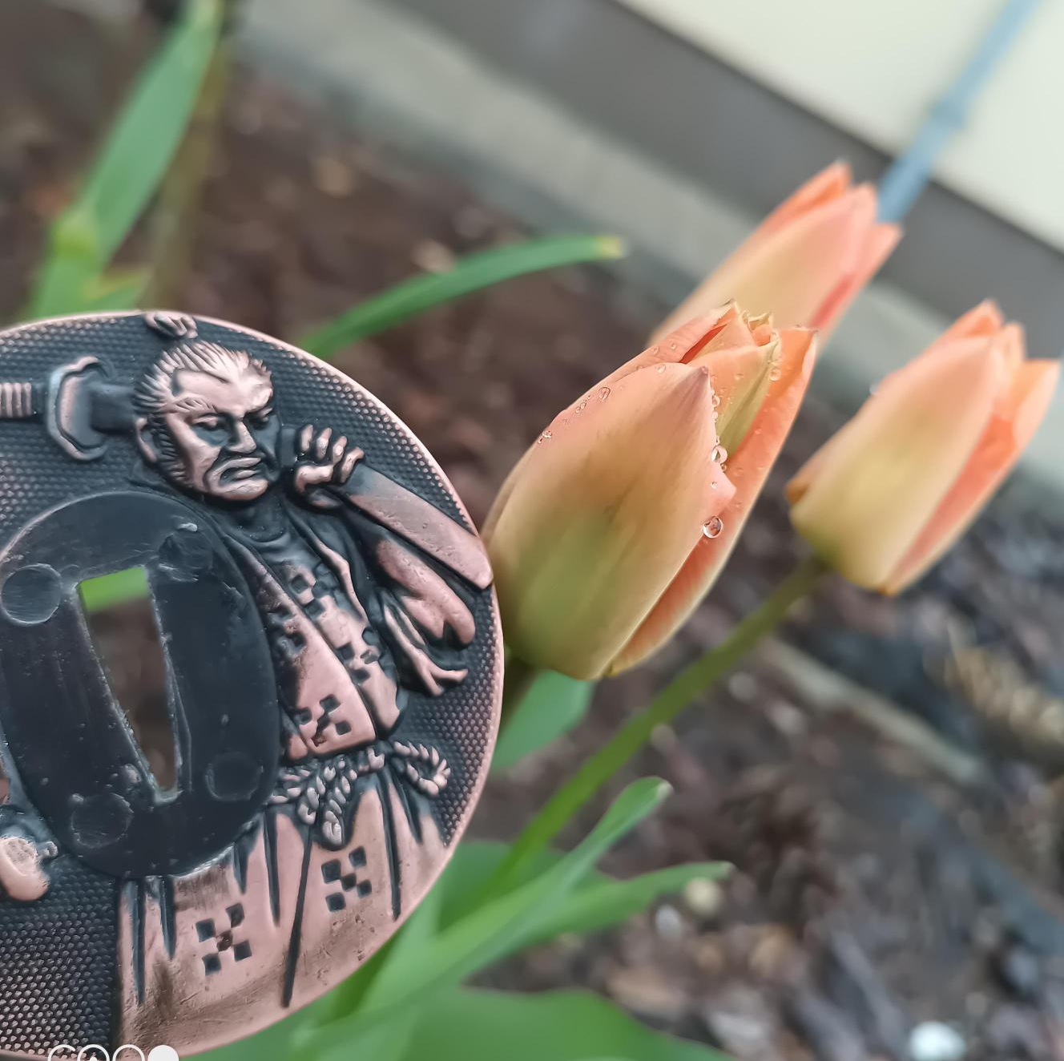
Tulipán
Latinský název: Tulipa gesneriana
Lokalita: Sedliště
Datum focení: 17. 4. 2026
Určil: J. Kašok

Slide 4
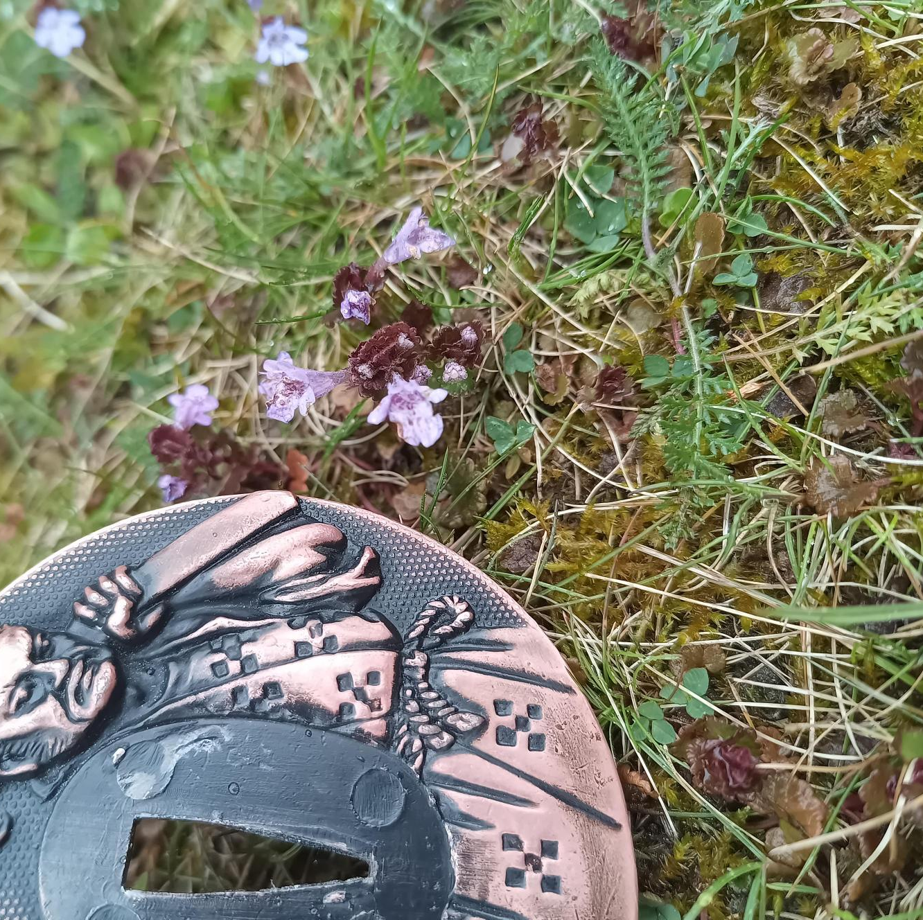
Popenec obecný
Latinský název: Glechoma hederacea
Lokalita: Sedliště
Datum focení: 17. 4. 2026
Určil: J. Kašok

Slide 5
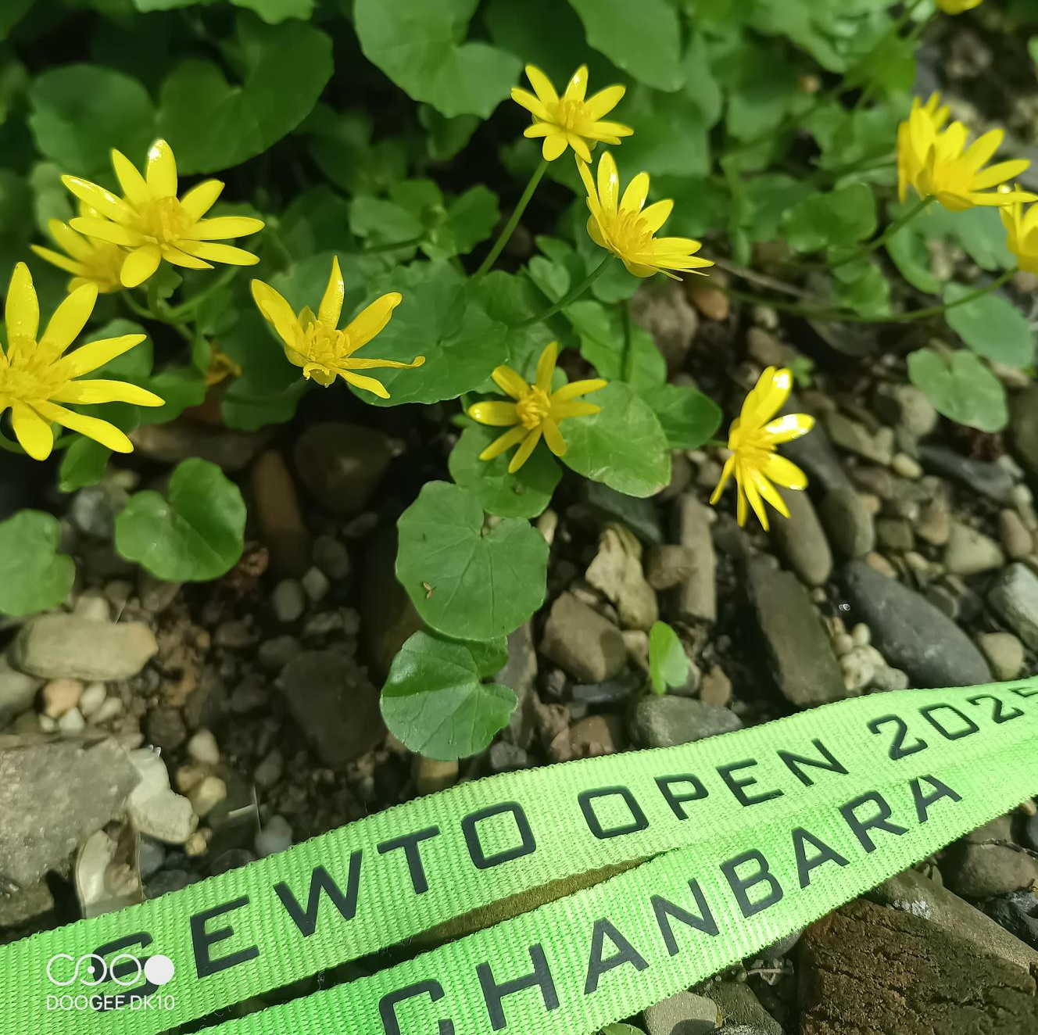
Orsej jarní
Latinský název: Ficaria verna
Lokalita: Sedliště – Stavy
Datum focení: 17. 4. 2026
Určil: J. Kašok

Slide 6
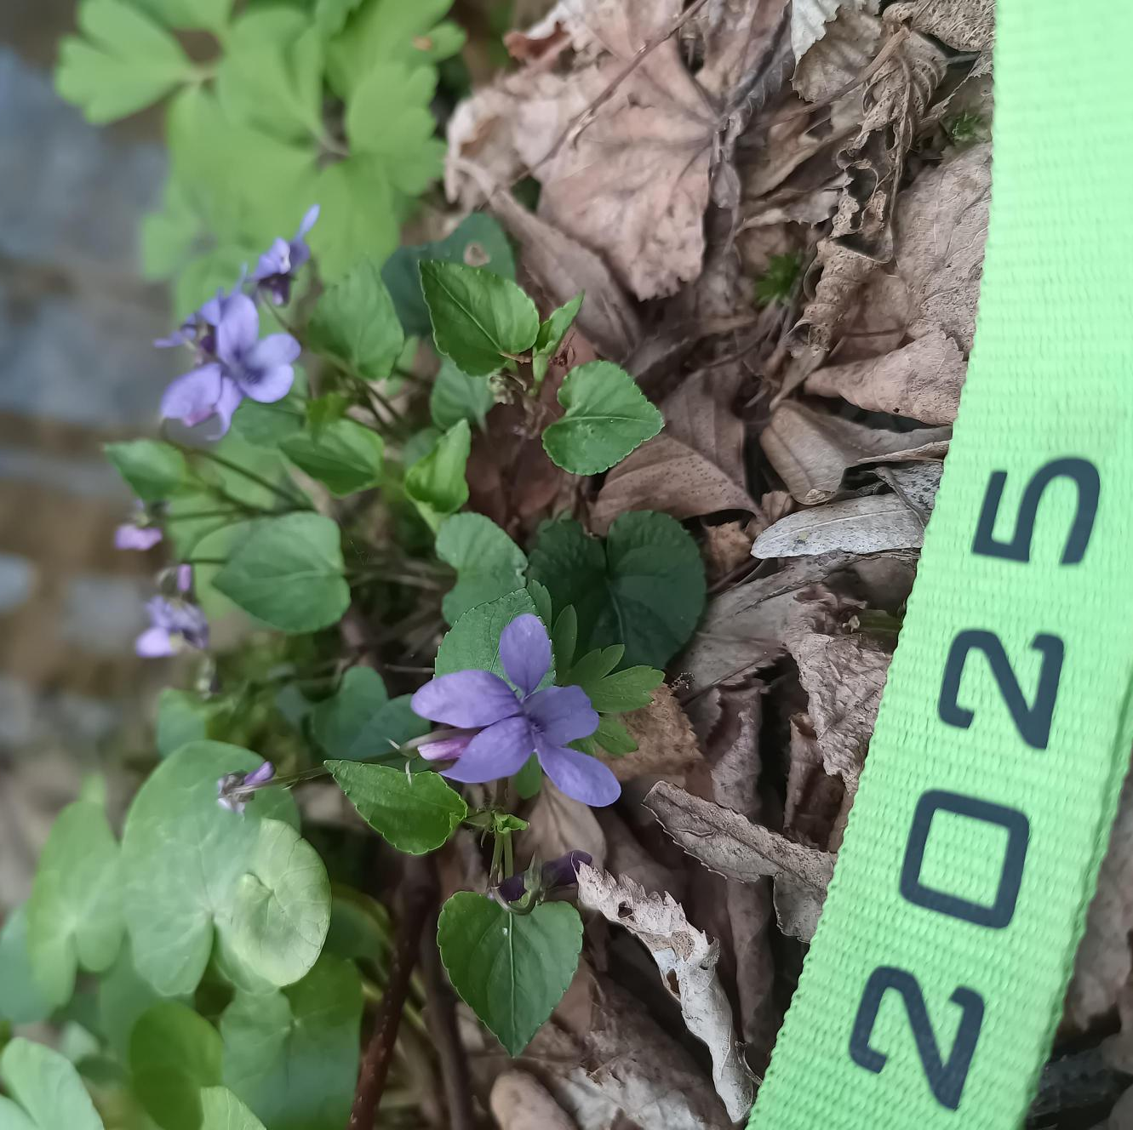
Violka lesní
Latinský název: Viola reichenbachiana
Lokalita: Sedliště – Stavy
Datum focení: 17. 4. 2026
Určil: J. Kašok

